Slide 1
Региональное общественное
движение
«Интернет без угроз»
Просветительский проект
«Защита персональных данных
от доступа злоумышленников в сети «интернет»
докладчик: Жученко виктория сергеевна
Ростов-на-Дону
2018

Slide 2
Утечки персональных данных за I квартал 2018 года:
Февраль: потеря данных 150 млн человек, использующих приложение для «MyFitnessPal»;
Апрель: Марк Цукерберг заявил о передаче информации о 87 миллионах пользователей компании «Cambridge Analytica»;
Май: данные 3 миллионов человек, проходивших психологические тесты в социальной сети «Facebook», оказались в открытом доступе.
Региональное общественное движение «Интернет без угроз»

Slide 3
Целевая аудитория:
Целевая аудитория – обучающиеся средних общеобразовательных учреждений (школьники всех возрастов) и их родители.
Классы | Форма работы
1 – 4 | Интерактивный урок
5 – 6 | Практическое задание
7 – 9 | Диалоговая игра
10 – 11 | Кейсы
Родители | Буклет, мобильное приложение
Региональное общественное движение «Интернет без угроз»

Slide 4
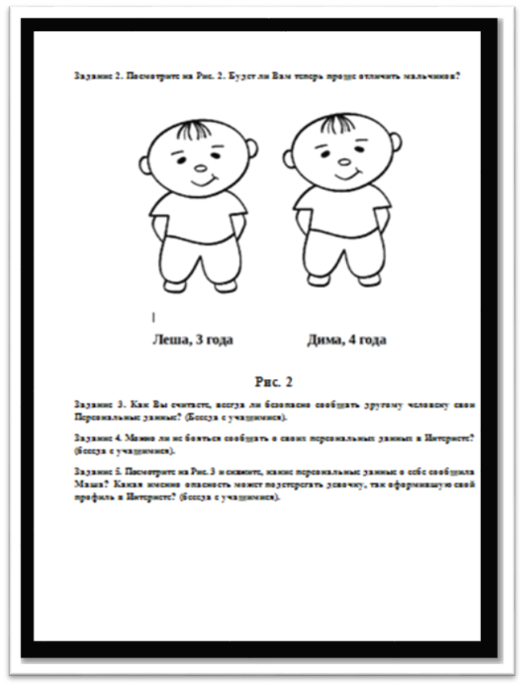
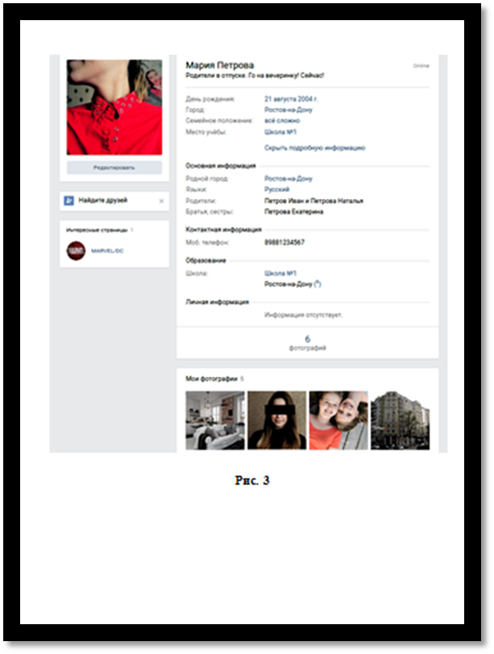
Разработанные задания:
Региональное общественное движение «Интернет без угроз»

Slide 5
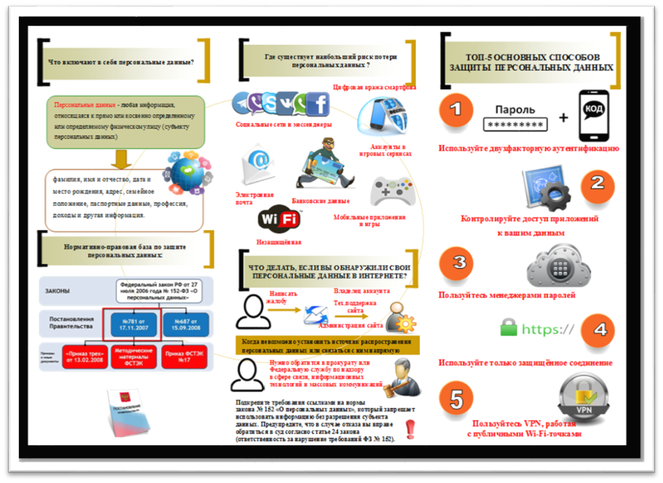
Разработанные задания:
Региональное общественное движение «Интернет без угроз»

Slide 6
Разработанные задания:
Кейс №1.
Цель: проверить уровень бдительности учеников старшей школы.
Описание случая:
Представьте ситуацию. В социальной сети Вконтакте Вам приходит личное сообщение от незнакомого Вам человека следующего характера: «Привет, я в ….. году в …. школе учился вместе с твоим отцом. Не виделись с ним тысячу лет. Пришли мне его номер, хочу с ним связаться и вспомнить молодые годы».
Вопросы по кейсу:
1.Как следует поступить в данной ситуации?
2.Какие угрозы могут возникнуть, если номер телефона попадет в руки злоумышленника?
Угрозы:
1.Угроза доступа к данным банковской карты и последующая утечка финансовых средств или же использование вашей карты для преступных махинаций.
2.Угроза потери доступа к социальным сетям и электронным ресурсам, к которым был привязан номер телефона
3.Угроза шантажа или же отправки сообщений на этот номер( рекламных, провокационных, вирусных и др.)
Рекомендации:
1. Попытайтесь избежать данного пути. Небезопасно сообщать номер телефона даже знакомым через социальные сети, .т.к. персональные данные могут быть перехвачены на пути к получателю.
2. Сообщайте номер телефона ( в случае, если имеете несколько),к которому не привязаны ваши банковские карты или же социальные сети.
3. Рекомендуется сообщать номер телефона в сети интернет, используя текстовые данные или же закодированные, чередуя цифры или буквы(например,89пять 2 54 ноль ноль ...)
Региональное общественное движение «Интернет без угроз»

Slide 7
Смета проекта:
Статья расходов | Стоимость ед. в руб. | Кол-во ед. | Стоимость
Вознаграждение дизайнерам | 300 | 30 | 9000
Консультация психолога | 1500 | 2 | 3000
Экспертиза информационных материалов для детей (издательско-полиграфическая ; экспертиза информации, распространяемой с использованием информационно-телекоммуникационных сетей общего пользования) | * | 2 | *
Печать буклетов | 7,5 | 700 | 5250
Печать раздаточного материала | 3 | 300 | 900
Ламинирование карточек - учетных записей | 30 | 12 | 360
Разработка и поддержание мобильного приложения | 30000 | 1 | 30000
Командировочные расходы | 300 | 10 | 3000
Итого: | 51510
Региональное общественное движение «Интернет без угроз»

